Slide 1
Unidad 5
Jesús Sirvió a la Mujer
Lección 2
Mediano Plazo
Instituto de Líderes Cristianos
El Ministerio de la Mujer
Gabriela Tijerina-Pike, Ph.D.

Slide 2
Ministerio de Jesús
a
Las Mujeres
Instituto de Líderes Cristianos
El Ministerio de la Mujer
Gabriela Tijerina-Pike, Ph.D.

Slide 3
MILAGROS
La mujer encorvada
Lucas 13:10-17
Instituto de Líderes Cristianos
El Ministerio de la Mujer
Gabriela Tijerina-Pike, Ph.D.

Slide 4
Milagro a Mediano Plazo
Extraña
Salva
Creada
Sabia
Instituto de Líderes Cristianos
El Ministerio de la Mujer
Gabriela Tijerina-Pike, Ph.D.

Slide 5
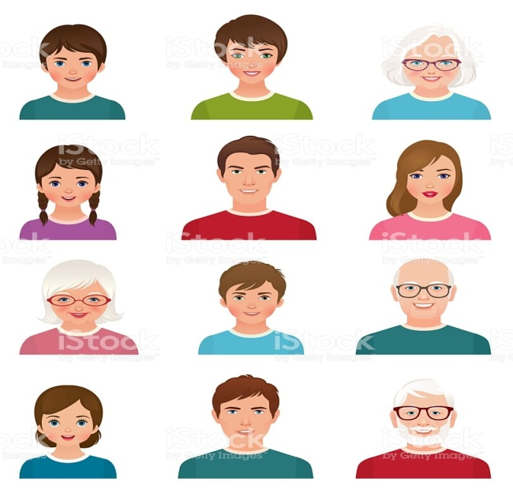
Número
Entendimiento
Instituto de Líderes Cristianos
El Ministerio de la Mujer
Gabriela Tijerina-Pike, Ph.D.

Slide 6
Reflexión
del
Ministerio
de/a la Mujer
Instituto de Líderes Cristianos
El Ministerio de la Mujer
Gabriela Tijerina-Pike, Ph.D.

Slide 7
Ministerio de
a
Las Mujeres
Instituto de Líderes Cristianos
El Ministerio de la Mujer
Gabriela Tijerina-Pike, Ph.D.

Slide 8
Ministerio de
a
Instituto de Líderes Cristianos
El Ministerio de la Mujer
Gabriela Tijerina-Pike, Ph.D.

Slide 9
Alcance
e
Influencia
Instituto de Líderes Cristianos
El Ministerio de la Mujer
Gabriela Tijerina-Pike, Ph.D.

Slide 10
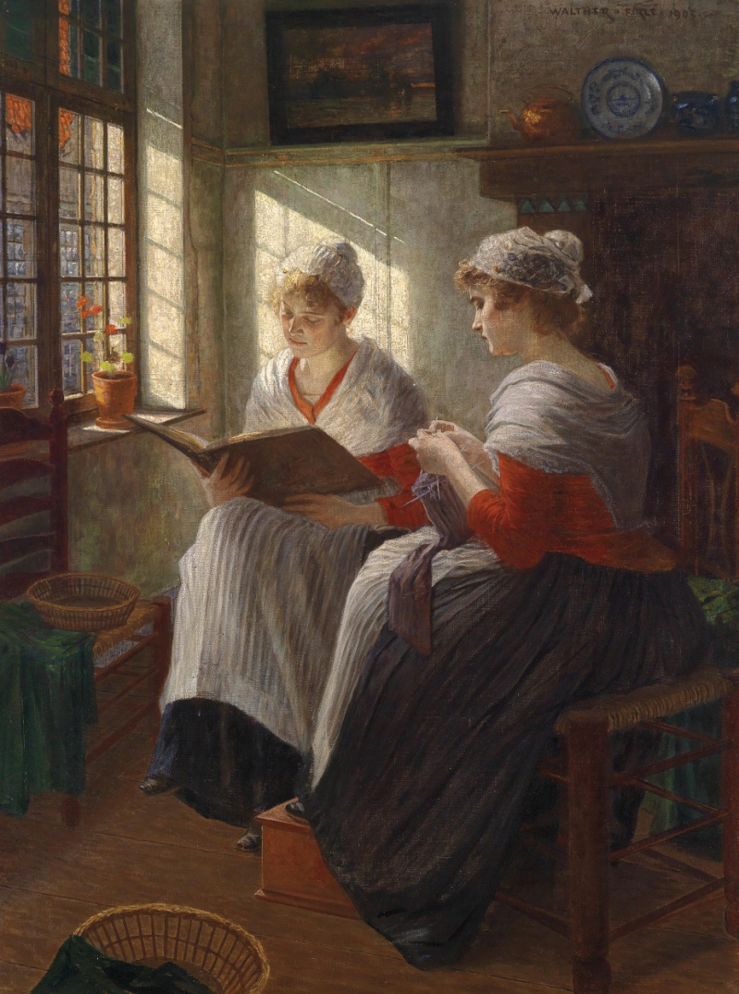
Unidad 5, Lección 2. TAREA #2
Hacer el diagrama de mi vida. Incluyendo fechas, definiciones y descripciones de mi vida como mujer creada, caída, extraña, salva, sabia y preparada.
Incluir la descripción del trato extraordinario (maravilla) que Dios me ha dado, que otros han notado y que influenció mi vida directa y trascendentemente. Incluir fechas.

